Slide 1


Resultados del TP2: Primer encuentro con la EPH
María Noelia Romero
Viernes 17 de abril de 2026

Slide 2
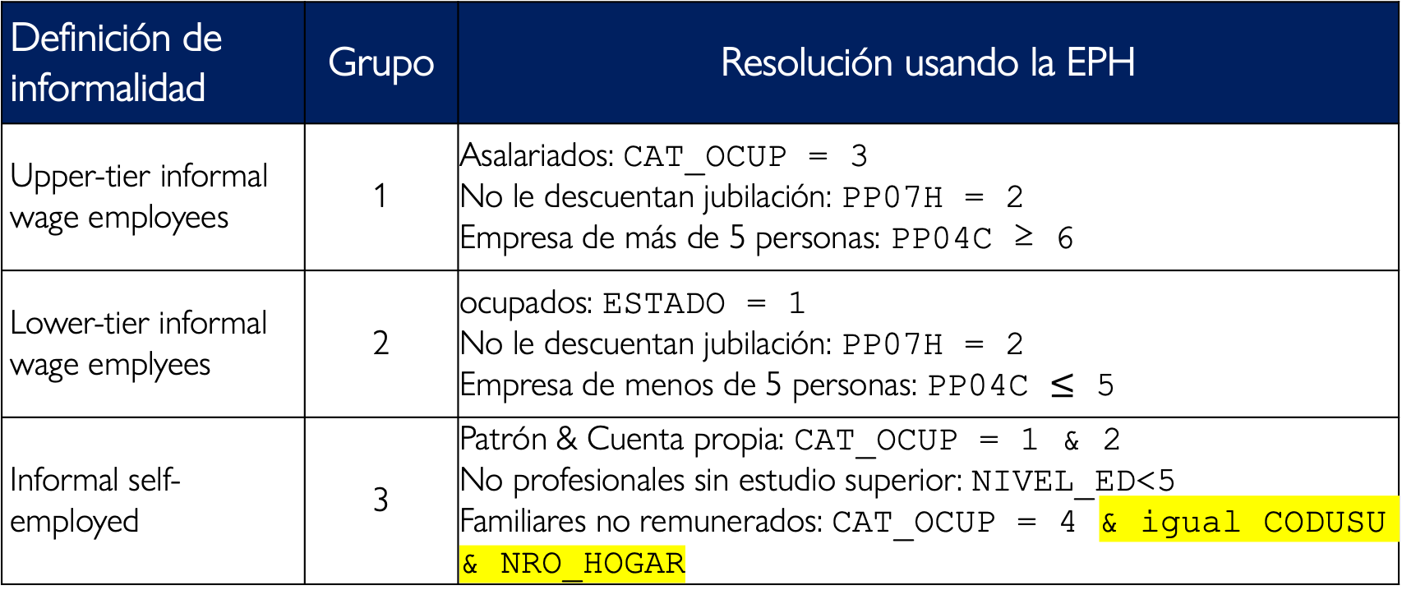
Asignación de informalidad por grupo
Definición de informalidad | Grupo | Resolución usando la EPH
Upper-tier informal wage employees | 1 | Asalariados: CAT_OCUP = 3 No le descuentan jubilación: PP07H = 2 Empresa de más de 5 personas: PP04C ≥ 6
Lower-tier informal wage emplyees | 2 | ocupados: ESTADO = 1 No le descuentan jubilación: PP07H = 2 Empresa de menos de 5 personas: PP04C $≤$ 5
Informal self-employed | 3 | Patrón & Cuenta propia: CAT_OCUP = 1 & 2 No profesionales sin estudio superior: NIVEL_ED<5 Familiares no remunerados: CAT_OCUP = 4 & igual CODUSU & NRO_HOGAR

Slide 3
Comparamos resultados: Paper vs. grupos
49 | 70 | 72

Slide 4
Composición por genero: 2024 vs. 2025

Slide 5
¿Qué aprendimos hoy?
Comparamos los tres tipos de definición de informalidad según Maurizio & Monsalvo (2021).
Grupo 2 y 3 deben revisar sus definiciones y selección de observaciones para los próximos TPs

Slide 6
¿Dudas, consultas?
Consultas: 25RO35480961@campus.economicas.uba.ar

